Slide 1
附錄六：聲音檔和影像檔的處理 (by Matlab)
177
A. 讀取聲音檔
電腦中，沒有經過壓縮的聲音檔都是 *.wav 的型態
有經過壓縮的聲音檔是*.mp3的型態
讀取： audioread
例： [x, fs] = audioread(C:\WINDOWS\Media\Alarm01.wav');
可以將 ringin.wav 以數字向量 x 來呈現。 fs: sampling frequency
這個例子當中 size(x) = 122868 2 fs = 22050
思考: 所以，取樣間隔多大?
這個聲音檔有多少秒？
註：2015版本以後的 Matlab，wavread 將改為 audioread
雙聲道 (Stereo，俗稱立體聲)

Slide 2
178
畫出聲音的波型
time = [0:size(x,1)-1]/fs; % x 是前頁用 audioread 所讀出的向量
subplot(2,1,1); plot(time, x(:,1)); xlim([time(1),time(end)])
subplot(2,1,2); plot(time, x(:,2)); xlim([time(1),time(end)])
注意： *.wav 檔中所讀取的資料，值都在 −1 和 +1 之間

Slide 3
B. 繪出頻譜 (詳細方法請參考附錄二)
X = fft(x(:,1)); % 只做這一步無法得出正確的頻譜
X=X.';
N=length(X); N1=round(N/2);
dt=1/fs;
X1=[X(N1+1:N),X(1:N1)]*dt; % shifting for spectrum
f=[[N1:N-1]-N,0:N1-1]/N*fs; % valid f
plot(f, abs(X1));

Slide 4
Alarm01.wav 的頻譜

Slide 5
Alarm01.wav 的頻譜
xlim([-2000,2000]) % 只看其中 -2000Hz ~ 2000Hz 的部分

Slide 6
182
C. 聲音的播放
(1) sound(x): 將 x 以 8192Hz 的頻率播放
(2) sound(x, fs): 將 x 以 fs Hz 的頻率播放
Note: (1)~(3) 中 x 必需是1 個column (或2個 columns)，且 x 的值應該 介於 −1 和 +1 之間
(3) soundsc(x, fs): 自動把 x 的值調到 −1 和 +1 之間 再播放
D. 用 Matlab 製作 *.wav 檔： audiowrite
audiowrite(filename, x, fs)
將數據 x 變成一個 *.wav 檔，取樣速率為 fs Hz
① x 必需是1 個column (或2個 columns) ② x 值應該 介於 −1 和 +1

Slide 7
183
E. 用 Matlab 錄音的方法
錄音之前，要先將電腦接上麥克風，且確定電腦有音效卡
(部分的 notebooks 不需裝麥克風即可錄音)
範例程式：
Sec = 3;
Fs = 8000;
recorder = audiorecorder(Fs, 16, 1);
recordblocking(recorder, Sec);
audioarray = getaudiodata(recorder);
執行以上的程式，即可錄音。
錄音的時間為三秒，sampling frequency 為 8000 Hz
錄音結果為 audioarray，是一個 column vector (如果是雙聲道，則是兩個 column vectors)

Slide 8
184
範例程式 (續)：
sound(audioarray, Fs); % 播放錄音的結果
t = [0:length(audioarray)-1]./Fs;
plot (t, audioarray‘); % 將錄音的結果用圖畫出來
xlabel('sec','FontSize',16);
audiowrite(‘test.wav’, audioarray, Fs) % 將錄音的結果存成 *.wav 檔

Slide 9
185
指令說明：
recorder = audiorecorder(Fs, nb, nch);
(提供錄音相關的參數)
Fs: sampling frequency,
nb: using nb bits to record each data
nch: number of channels (1 or 2)
recordblocking(recorder, Sec);
(錄音的指令)
recorder: the parameters obtained by the command “audiorecorder”
Sec: the time length for recording
audioarray = getaudiodata(recorder);
(將錄音的結果，變成 audioarray 這個 column vector，如果是雙聲道，則 audioarray 是兩個 column vectors)
以上這三個指令，要並用，才可以錄音

Slide 10
186
F：影像檔的處理
Image 檔讀取: imread
Image 檔顯示: imshow, image, imagesc
Image 檔製作: imwrite
基本概念：灰階影像在 Matlab 當中是一個矩陣
彩色影像在 Matlab 當中是三個矩陣，分別代表 Red, Green, Blue
*.bmp: 沒有經過任何壓縮處理的圖檔
*.jpg: 有經過 JPEG 壓縮的圖檔
Video 檔讀取: aviread

Slide 11
範例一： (黑白影像)
187
im=double(imread('C:\Program Files\MATLAB\pic\Pepper.bmp'));
(注意，如果 Pepper.bmp 是個灰階圖，im 將是一個矩陣)
size(im)
ans =
256 256
(用 size 這個指令來看 im 這個矩陣的大小)
image(im);
colormap(gray(256))
範例二：(彩色影像)
im2=double(imread('C:\Program Files\MATLAB\pic\Pepper512c.bmp'));
size(im2)
ans =
512 512 3
(注意，由於這個圖檔是個彩色的，所以 im2 將由三個矩陣複合而成)
imshow(im);
or
image(im/255);

Slide 12
188
注意：要對影像做運算時，要先變成 double 的格式
否則電腦會預設影像為 integer 的格式，在做浮點運算時會產生誤差
例如，若要對影像做 2D Discrete Fourier transform
im=imread('C:\Program Files\MATLAB\pic\Pepper.bmp');
im=double(im);
Imf=fft2(im);

Slide 13
附錄七 聲音檔和影像檔的處理 (by Python)
可以先安裝幾個模組
pip install numpy
pip install scipy
pip install matplotlib # plot
pip install pipwin
pipwin install simpleaudio # vocal files
pipwin install pyaudio
後面將說明使用 Python 讀檔，畫出頻譜，撥放聲音，製作音檔，錄音的方法
PS: 謝謝2021年擔任助教的蔡昌廷同學協助製作

Slide 14
A. 讀音訊檔
要先import 相關模組 : import wave
讀取音檔 :
wavefile = wave.open('C:/WINDOWS/Media/Alarm01.wav', 'rb‘)
獲得音檔取樣頻率和音訊長度:
fs =wavefile.getframerate() # sampling frequency
num_frame = wavefile.getnframes() # length of the vocal signal
>>> fs
22050
>>> num_frame
122868

Slide 15
讀取波形與數據
要先import 相關模組 : import numpy as np
str_data = wavefile.readframes(num_frame)
wave_data = np.frombuffer(str_data, dtype=np.int16)
# 轉成整數型態
wave_data = wave_data / max(abs(wave_data)) # normalization
n_channel = 2
wave_data = np.reshape(wave_data, (num_frame, n_channel))
# 若為雙聲道音檔需要做 reshape

Slide 16
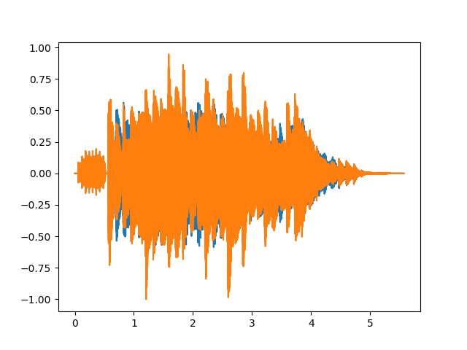
畫出音訊波形圖
要先import 相關模組 : import matplotlib.pyplot as plt
time = np.arange(0, num_frame)*1/fs
plt.plot(time, wave_data)
plt.show()

Slide 17
B. 畫出頻譜
要先import 相關模組 : from scipy.fftpack import fft
fft_data = abs(fft(wave_data[:,1]))/fs # only choose the 1st channel
# 注意要乘上 1/fs
n0=int(np.ceil(num_frame/2))
fft_data1=np.concatenate([fft_data[n0:num_frame],fft_data[0:n0]])
# 將頻譜後面一半移到前面
freq=np.concatenate([range(n0-num_frame,0),range(0,n0)])*fs/num_frame
# 頻率軸跟著調整
plt.plot(freq,fft_data1)
plt.xlim(-1000,1000) # 限制頻率的顯示範圍
plt.show() # 如後圖

Slide 18
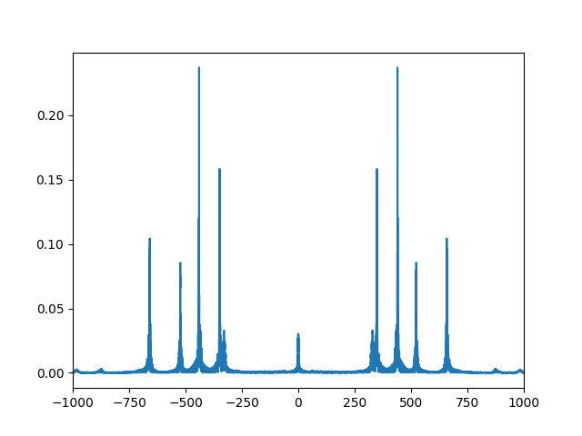

Slide 19
C. 播放聲音
要先import 相關模組 : import simpleaudio as sa
n_bytes =2 # using two bytes to record a data
wave_data = (2**15-1)* wave_data
# change the range to -2¹⁵ ~ 2¹⁵
wave_data = wave_data.astype(np.int16)
play_obj = sa.play_buffer(wave_data, n_channel, n_bytes, fs)
play_obj.wait_done()

Slide 20
D. 製作音檔
f = wave.open('testing.wav', 'wb')
f.setnchannels(2) # 設定聲道數
f.setsampwidth(2) # 每個 samples 有幾個位元組
f.setframerate(fs) # 設定取樣頻率
f.writeframes(wave_data.tobytes())
f.close()

Slide 21
E. 錄音
要先import 相關模組 : import pyaudio
範例程式
import pyaudio
pa=pyaudio.PyAudio()
fs = 44100
chunk = 1024
stream = pa.open(format=pyaudio.paInt16, channels=1, rate=fs, input=True, frames_per_buffer=chunk)
vocal=[]
count=0

Slide 22
while count<200: #控制錄音時間
audio = stream.read(chunk) #一次性錄音取樣位元組大小
vocal.append(audio)
count +=1
save_wave_file('testrecord.wav',vocal)
stream.close()
參考 https://codertw.com/%E7%A8%8B%E5%BC%8F%E8%AA%9E%E8%A8%80/491427/

Slide 23
1. 讀取影像檔
F. 影像檔的處理
import cv2
image = cv2.imread('D:/Pic/peppers.bmp’)
注意
(1)寫入圖片若為彩色圖片，需要注意cv2預設channel為BGR,
image[:, :, 0] => B, image[:, :, 1] => G, image[:, :, 2] => R
(2) 若讀檔讀不出來，有時要將路徑的 \ 改為 /
image.shape 可以看出影像之大小
>>> image.shape
(512, 512, 3)
(4) 可讀 jpg, bmp, png 檔，但不能讀 gif 檔

Slide 24
2. 顯示影像
Case 1: 圖的值格式為 int
以下的指令要配合使用 (彩色，灰階皆可)
cv2.imshow('test', image) # 以 test 為顯示的圖的名稱
cv2.waitKey(0)
cv2.destroyAllWindows()
若要顯示灰階圖，亦可用以下之指令
import matplotlib.pyplot as plt
plt.imshow(image)
plt.show()
若要用 plt.imshow來顯示彩色圖，要先將 BGR 的順序轉回 RGB，將第二行改為
plt.imshow(image[:,:,[2,1,0]])

Slide 25
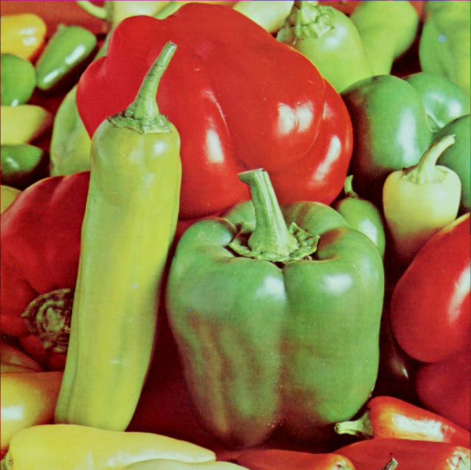
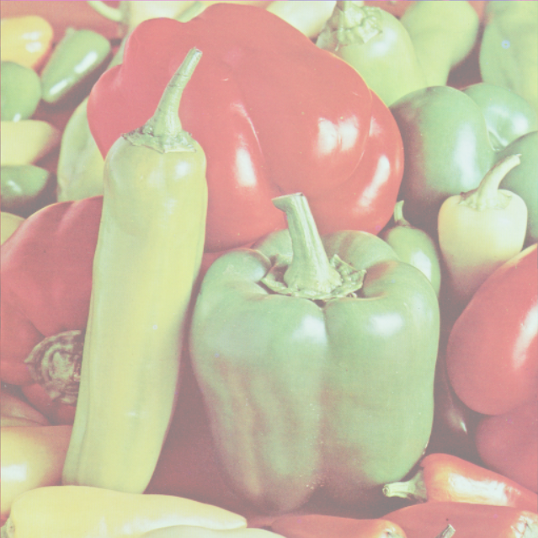
Case 2: 圖的值格式為 double (非整數)
此時要先除以255，再將圖顯示出來
Example:
import cv2
image = cv2.imread('D:/Pic/peppers.bmp’)
Image1 = image*0.5 + 127.5 # lighten the image
cv2.imshow(‘test’, image) # int 不用除255
cv2.waitKey(0)
cv2.destroyAllWindows()
cv2.imshow(‘test’, image1/255) # 非整數要除255
cv2.waitKey(0)
cv2.destroyAllWindows()

Slide 26
3. 寫入圖片檔
202
cv2.imwrite('D:/Pic/jpg', image)
注意
(1) 寫入圖片若為彩色圖片，需要注意
image[:, :, 0] => B, image[:, :, 1] => G, image[:, :, 2] => R
(2) 若用 cv2.imwrite(‘D:\Pic\jpg’, image) 可能無法存檔，要將 \ 改為 /
(3) 若是使用 plt.imshow 和 plot.show() 來顯示，可以用右下角的 “save the figure” 來存檔

